Slide 1





1
7
2
8
3
9
https://apps4health.eu/
4
Modul 4 – Unterichtseinheit (4.1)
Gesundheits-Apps für Ruheroutinen
10
5
11
6
Von der Europäischen Union finanziert. Die geäußerten Ansichten und Meinungen entsprechen jedoch ausschließlich denen des Autors bzw. der Autoren und spiegeln nicht zwingend die der Europäischen Union oder der Europäischen Exekutivagentur für Bildung und Kultur (EACEA) wider. Weder die Europäische Union noch die EACEA können dafür verantwortlich gemacht werden.

Slide 2

4
Gesundheits-Apps für Ruheroutinen

Slide 3











Partners
UNIVERSITAT DE VALENCIA
VALENCIA, SPAIN
www.uv.es
PROLEPSIS
ATHENS, GREECE
www.prolepsis.gr
WESTFALISCHE HOCHSCHULE GELSENKIRCHEN,
BOCHOLT, RECKLINGHAUSEN
GELSENKIRCHEN, GERMANY
www.w-hs.de
OXFAM ITALIA INTERCULTURA
AREZZO, ITALY
www.oxfamitalia.org/
CONNEXIONS
ATHENS, GREECE
www.connexions.gr
RESET
CYPRUS
www.resetcy.com
media k GmbH
Bad Mergentheim, GERMANY
www.media-k.eu
COORDINA ORGANIZACIÓN DE EMPRESAS Y
RECURSOS HUMANOS, S.L.
VALENCIA, SPAIN
coordina-oerh.com
AMSED
STRASBOURG, FRANCE
www.amsed.fr

Slide 4
Unterrichtseinheit: Inhalt
1. Allgemeine Informationen über Ruheroutinen
2. Apps für Ruheroutinen und ihre Vorteile
3. Realistisches Szenario
4. Navigieren durch Apps für Ruheroutinen
5. Diskussion und Auswertung

Slide 5

Ziele
4
Gesundheits-Apps für Ruheroutinen
Stärkung des Bewusstseins dafür, was eine Ruheroutine ist und wie wichtig eine Ruheroutine ist
Identifizierung der wichtigsten Aktivitäten zur Etablierung einer Ruheroutine und wie Apps für Ruheroutinen dazu beitragen können
Verstehen der wichtigsten Konzepte im Zusammenhang mit Gesundheits-Apps und wie sie für Migrant:innen nützlich sein können
Entwicklung digitaler Fähigkeiten und Vertrautheit mit der Nutzung von Apps für die Ruheroutinen
Quelle: Bild von nuraghies auf Freepik

Slide 6

Kompetenzen
4
Gesundheits-Apps für Ruheroutinen
Definition, was eine Ruheroutine ist und warum sie wichtig ist
Erläuterung, wie Ruheroutine-Apps den Aufbau einer Ruheroutine unterstützen und den Schlaf im Allgemeinen verbessern können
Vertrautheit mit und Fähigkeit zur Navigation durch verschiedene Ruheroutinen-Apps und deren Integration in das tägliche Leben
Bild von vectorjuice auf Freepik

Slide 7

4.1.1
Allgemeine Informationen über Ruheroutinen
Ziele
Aneignung allgemeiner Kenntnisse über Ruheroutinen.
Verstehen der Bedeutung von Ruheroutinen.
Über Schlafprobleme lernen.
Design von Freepik

Slide 8

Definition von Ruheroutinen
4.1.1 Allgemeine Informationen über Ruheroutinen
Eine Ruheroutine oder allgemein als Schlafroutine bekannt, ist eine Reihe von Aktivitäten, die wir eine oder eine halbe Stunde vor dem Zubettgehen durchführen, z. B. das Licht ausschalten, Bildschirme ausschalten, jeden Tag eine bestimmte Zeit zum Zubettgehen haben, das Bett zum Schlafen vorbereiten, ein Buch lesen usw.
Quelle | Pixabay Lizenz

Slide 9
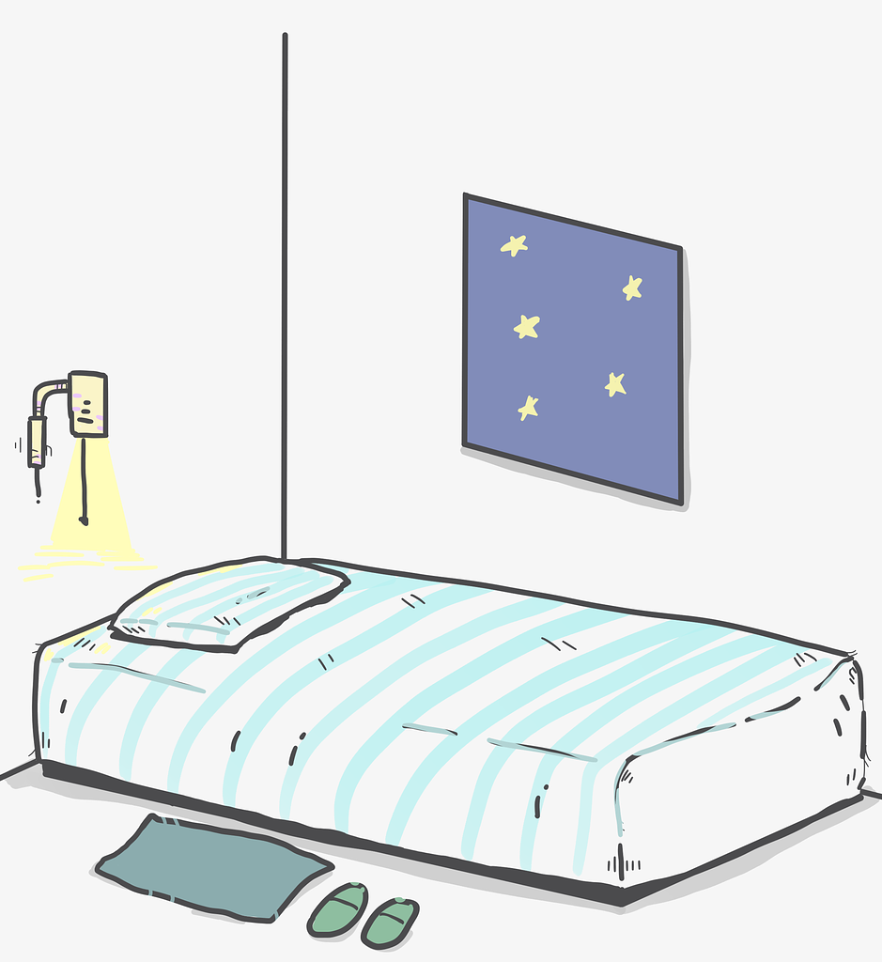
Warum Schlafroutinen wichtig sind
4.1.1 Allgemeine Informationen über Ruheroutinen
Stellt unsere "biologische" Uhr
Reduziert Stress
Verbessert die Stimmung
Hält ein gesundes Gewicht aufrecht
Wir werden seltener krank
Quelle | Pixabay Lizenz

Slide 10

Häufige Schlafprobleme in der Migrant:innenbevölkerung
4.1.1 Allgemeine Informationen über Ruheroutinen
Schlafstörungen stehen meist im Zusammenhang mit Anpassungsstress im Gastland, Traumata, Folter- oder Misshandlungserfahrungen und Krieg
Die häufigsten Schwierigkeiten sind:
  Schlaflosigkeit
  Schlechte Schlafqualität
  Albträume
  Schlafen für kurze Zeiträume (Pausen)
  Schlaflähmung (vor allem in der Flüchtlingsbevölkerung)
Quelle | Pixabay Lizenz

Slide 11

Wie man eine Schlafroutine etabliert
4.1.1 Allgemeine Informationen über Ruheroutinen
Erstellen und halten Sie einen Schlafrhythmus ein, d. h. gehen Sie jeden Tag zur gleichen Zeit ins Bett und stehen Sie auf, und achten Sie darauf, dass Sie 7 Stunden schlafen.
Wenn Sie es nicht schaffen, in den ersten 20 Minuten vollständig einzuschlafen, verlassen Sie das Bett und tun Sie etwas Entspannendes, z. B. Musik hören, und kehren Sie zurück, wenn Sie sich müde fühlen.
Vermeiden Sie schwere Mahlzeiten vor dem Schlafengehen oder gehen Sie nicht hungrig ins Bett.
Quelle | Pixabay Lizenz

Slide 12
Wie man eine Schlafroutine etabliert
4.1.1 Allgemeine Informationen über Ruheroutinen
Begrenzen Sie Nickerchen während des Tages.
Bauen Sie körperliche Aktivitäten in Ihr tägliches Leben ein.
Wenn Sie schwierige Gedanken oder Sorgen haben, versuchen Sie, diese in einem Notizbuch zu notieren.
Wenn Sie unter Albträumen leiden, stellen Sie sicher, dass Sie einen Gegenstand neben sich haben, der Sie nach dem Aufwachen in die Gegenwart zurückbringt und Ihnen das Gefühl gibt, dass Sie sicher sind.
Quelle | Pixabay Lizenz

Slide 13

Aktivität
4.1.1 Allgemeine Informationen über Ruheroutinen
Nehmen Sie sich etwas Zeit, um über die folgenden Fragen nachzudenken und sich dann mit anderen auszutauschen
Was ist für eine Ruheroutine für Sie?
Hatten Sie jemals Probleme mit Ihrem Schlaf? Welches sind die häufigsten Schlafprobleme, mit denen Sie konfrontiert sind oder in der Vergangenheit waren?
Was hat Ihnen geholfen bzw. was hilft Ihnen jetzt?
Quelle | Pixabay Lizenz

Slide 14
4.1.2
Apps für Ruheroutinen und ihre Vorteile
Ziele
Gründe für die Verwendung von Apps für Ruheroutinen zu erkennen.
Sich mit den gängigsten Arten von Apps für Ruheroutinen vertraut machen.
Design von Freepik

Slide 15

Beschreibung von Apps für Ruheroutinen
4.1.2 Apps für Ruheroutinen und ihre Vorteile
  Anwendungen für Ruheroutinen sind mobile Anwendungen, die zur Verbesserung des Schlafs und der Schlafqualität entwickelt wurden
  Mit verschiedenen Funktionen können Schlafanwendungen den Nutzern bei der Einführung von Schlafhygienepraktiken helfen
Quelle | Pixabay Lizenz

Slide 16

Häufige Merkmale von Apps für Ruheroutinen
4.1.2 Apps für Ruheroutinen und ihre Vorteile
Schlafverfolgung und -überwachung
Aufzeichnung und Analyse von Geräuschen, Bewegungen und Verhaltensweisen während Ihres Schlafs
Persönliche Ratschläge zur Verbesserung des Schlafs, einschließlich Schulungen zur Schlafhygiene
Entspannungsaktivitäten und Musik, die Ihnen helfen können, sich zu entspannen und ruhig zu schlafen, wie z. B. Meditation oder weißes Rauschen
Quelle | Pixabay Lizenz

Slide 17
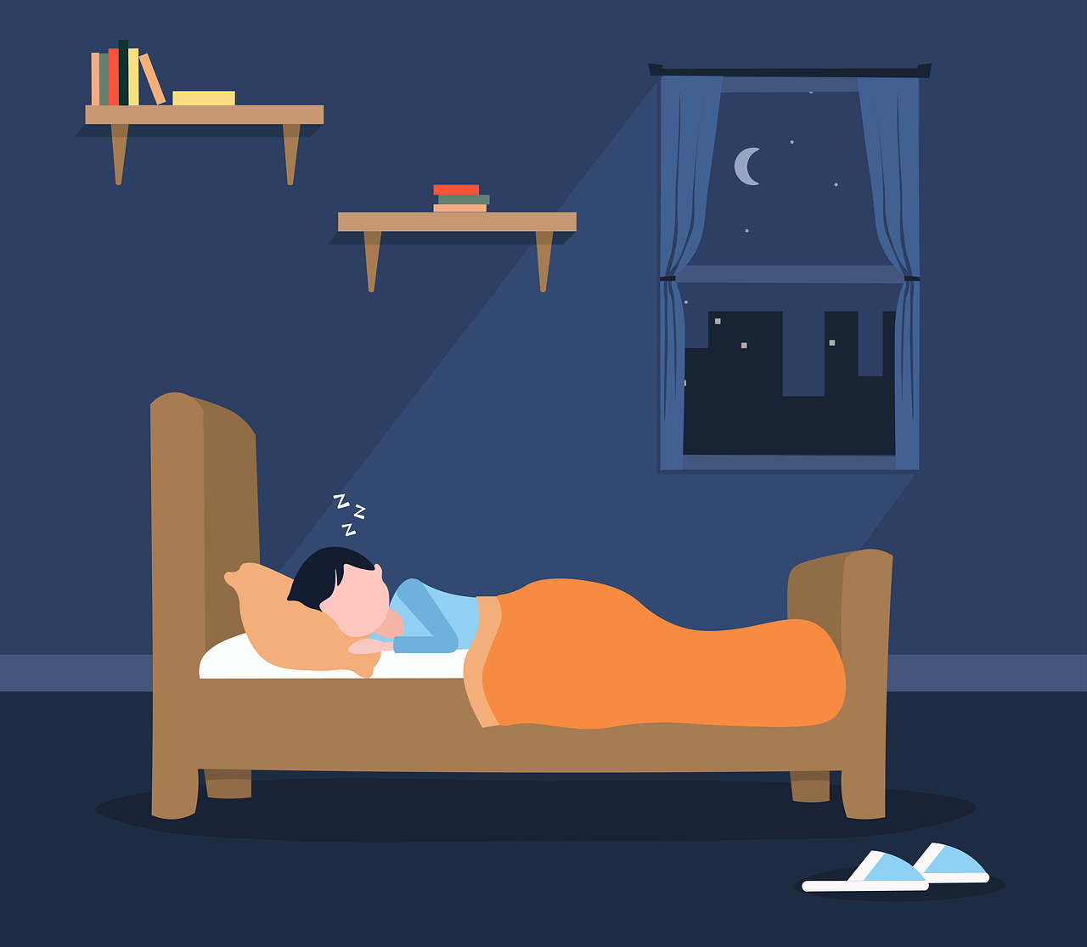
Wie sie zur Verbesserung der Ruheroutine beitragen können
4.1.2 Apps für Ruheroutinen und ihre Vorteile
Verbesserung von Schlaf und Schlafqualität
Aufzeichnung der Schlafgewohnheiten und Bereitstellung personalisierter Lösungen
Bereitstellung von Entspannungshilfen, die sehr hilfreich sein können, wenn Sie Schwierigkeiten haben, einzuschlafen oder während der Nacht durchzuschlafen
Quelle | Pixabay Lizenz

Slide 18

Aktivität
4.1.2 Apps für Ruheroutinen und ihre Vorteile
Haben Sie schon einmal eine Schlafroutine-Anwendung benutzt?
Wenn ja, wie waren Ihre Erfahrungen? War sie hilfreich?
Was waren die Vor- und Nachteile der Verwendung einer mobilen Anwendung zur Verbesserung der Schlafqualität?
Quelle | Pixabay Lizenz

Slide 19
4.1.3
Realistisches Szenario
Ziele
Erkennen des Einflusses von Ruheroutinen auf die menschliche Gesundheit.
Lernen, wie man mit Schlafproblemen umgeht.
Design von Freepik

Slide 20
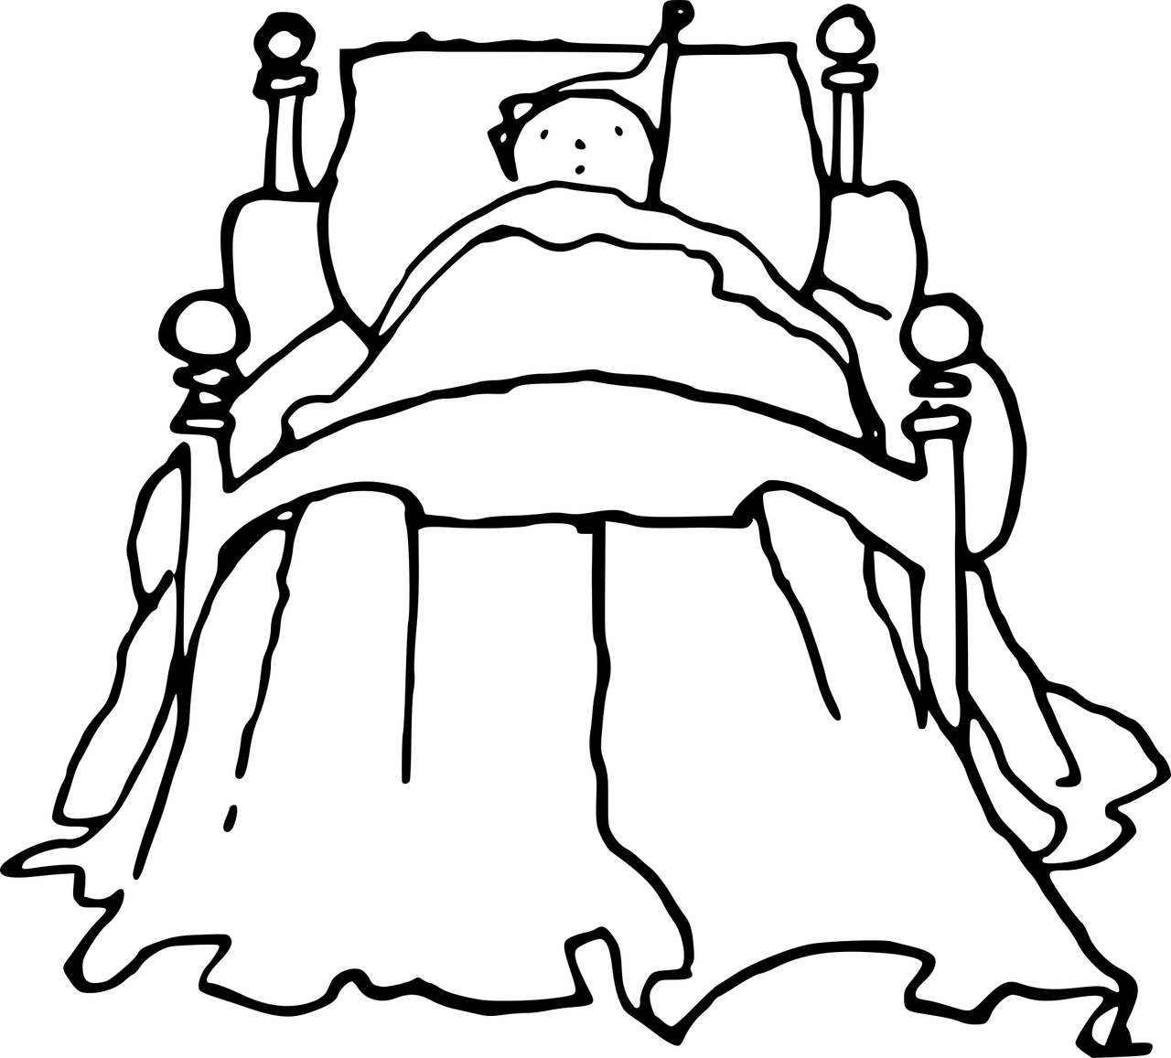
Szenario
4.1.3 Real life scenario
Abubakar ist ein 34-jähriger Mann, verheiratet und hat 2 Kinder im Alter von 4 und 6 Jahren. Er kommt ursprünglich aus Ägypten und hat die letzten 20 Jahre in Griechenland gelebt. Er besitzt ein kleines Restaurant, das er hauptsächlich allein und mit seiner Frau betreibt. Er arbeitet tagsüber viel und kommt jeden Tag sehr erschöpft von der Arbeit zurück. Seit einem Monat berichtet er, dass er nachts Schwierigkeiten beim Einschlafen hat. Konkret bleibt er 2 Stunden lang wach in seinem Bett liegen und versucht einzuschlafen, aber es gelingt ihm nicht. Außerdem hat ihm seine Frau gesagt, dass er sich nachts im Schlaf viel bewegt und besorgt wirkt.
Quelle | Pixabay Lizenz

Slide 21
4.1.4
Navigieren durch Apps für Ruheroutinen
Ziele
Sicheres Erkunden verschiedener Apps für Ruheroutinen
Sich mit Apps für Ruheroutine vertraut machen
Design von Freepik

Slide 22
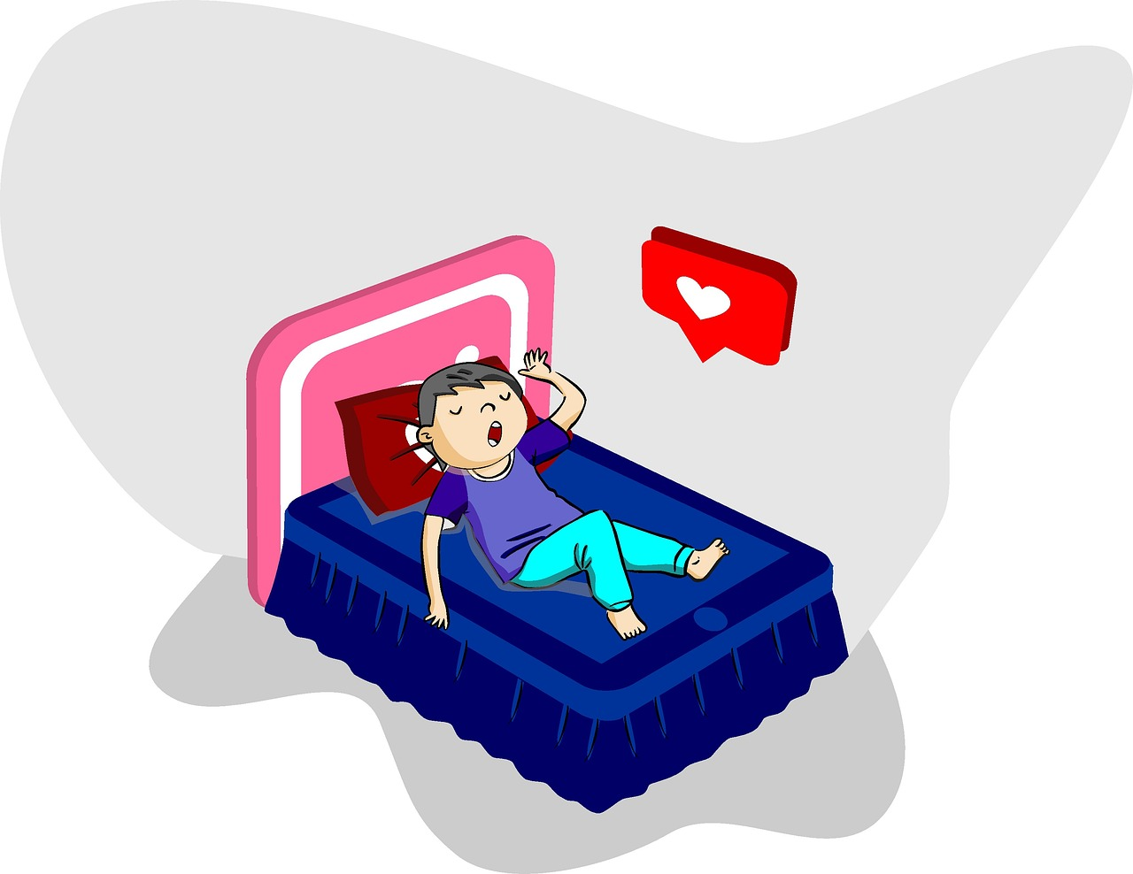
Aktivität
4.1.4 Navigating Apps for rest routines
Aufteilung in Gruppen von 4-5 Personen
Gehen Sie zum AppStore oder Play Store
Wählen Sie als Gruppe eine Anwendung und laden Sie sie herunter
Erforschen Sie die Funktionen
Diskutieren Sie die Vor- und Nachteile
Quelle | Pixabay Lizenz

Slide 23
4.1.5
Diskussion und Auswertung
Ziele
Beseitigung und Klärung von Missverständnissen, die sich aus allen vorangegangenen theoretischen Informationen ergeben haben.
Sicherstellen, dass der Inhalt des Moduls in der Tiefe verstanden wird.
Das Modul auswerten.
Design von Freepik

Slide 24

Zusammengefasst... (1)
4.1.5 Diskussion und Auswertung
Wie werden Anwendungen für Ruheroutinen verwendet?
Welches sind ihre häufigsten Anwendungsmerkmale und Eigenschaften?
Welches sind die Vorteile und Herausforderungen bei der Nutzung dieser Anwendungen? Worin könnten die Schwierigkeiten bei der Integration dieser Anwendungen in unser tägliches Leben bestehen?
Quelle | Pixabay Lizenz

Slide 25
Zusammengefasst... (2)
4.1.5 Diskussion und Auswertung
Eine Schlafroutine umfasst die Aktivitäten, die wir normalerweise vor dem Schlafengehen ausführen
Unter anderem können uns mobile Anwendungen zur Verbesserung der Schlafqualität dabei unterstützen, eine gesunde und personalisierte Schlafroutine zu entwickeln
Die wichtigsten Merkmale von Apps für Ruheroutinen sind die Überwachung und Verfolgung des Schlafs, personalisierte Schlafhygienemaßnahmen, Entspannungsaktivitäten und Musik, z. B. Atemtechniken, weiße Geräusche
Quelle | Pixabay Lizenz

Slide 26
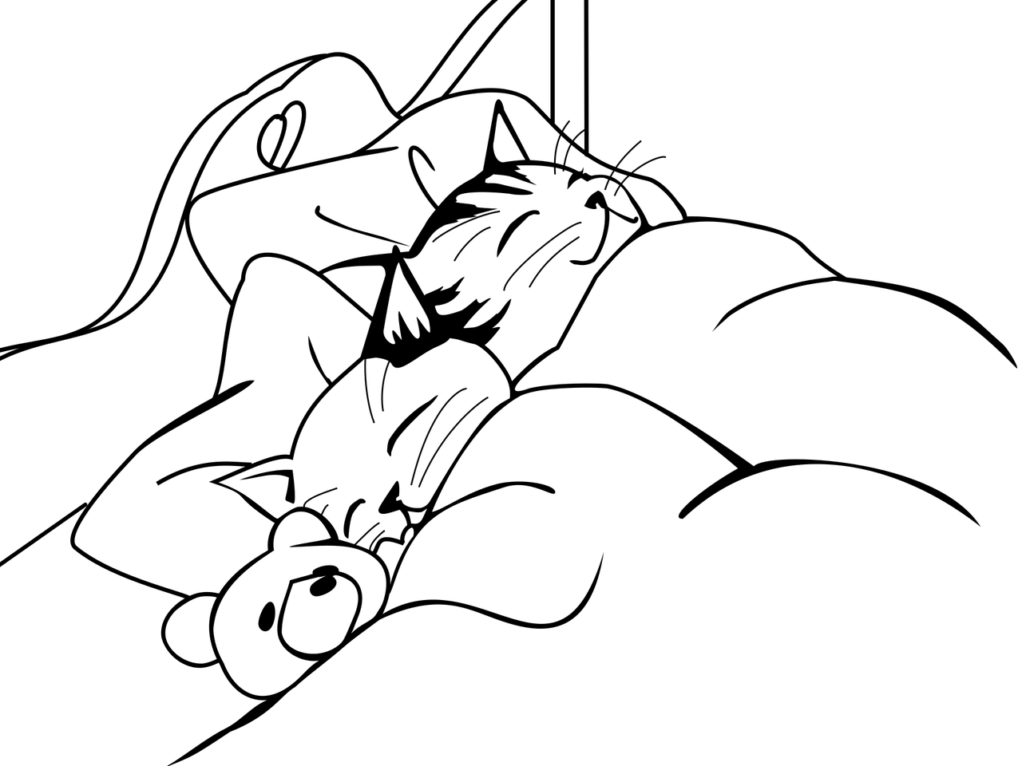
Nächste Schritte...
4.1.5 Diskussion und Auswertung
Fragen zur Selbsteinschätzung
Interaktive Anwendung einer spezifischen Ruheroutine
Erprobung von Ruheroutinen durch Lernende
Quelle | Pixabay Lizenz

Slide 27
Auswertung Fragebogen
Die Inhalte des Moduls waren anregend und interessant (1 Minimum, 5 Maximum)
1 | 2 | 3 | 4 | 5
Der Inhalt des Moduls war klar, verständlich und einfach zu folgen (1 Minimum, 5 Maximum)
1 | 2 | 3 | 4 | 5
Der Trainer war gut vorbereitet (1 Minimum, 5 Maximum)
1 | 2 | 3 | 4 | 5

Slide 28
Auswertung Fragebogen
Das Modul hat mein Wissen über das Thema verbessert (1 Minimum, 5 Maximum)
1 | 2 | 3 | 4 | 5
Ich würde dieses Modul anderen empfehlen (1 Minimum, 5 Maximum)
1 | 2 | 3 | 4 | 5
Ich bin insgesamt zufrieden mit dem Modul (1 Minimum, 5 Maximum)
1 | 2 | 3 | 4 | 5

Slide 29
References, further Readings and Closure
Mayo Clinic (2022). Sleep tips: 6 steps to better sleep. Retrieved from https://www.mayoclinic.org/healthy-lifestyle/adult-health/in-depth/sleep/art-20048379
Office of Disease prevention & Health Promotion (2023).
Richter, K., Baumgärtner, L., Niklewski, G., Peter, L., Köck, M., Kellner, S., Hillemacher, T., & Büttner-Teleaga, A. (2020). Sleep disorders in migrants and refugees: a systematic review with implications for personalized medical approach. The EPMA journal, 11(2), 251–260. https://doi.org/10.1007/s13167-020-00205-2
Sleeping foundation (2023). Bedtime Routines for Adults. Retrieved from https://www.sleepfoundation.org/sleep-hygiene/bedtime-routine-for-adults
Sleeping foundation (2022). Best sleep apps. Retrieved from https://www.sleepfoundation.org/best-sleep-apps

Slide 30


Glückwunsch!
Sie haben die Unterrichtseinheit dieses Moduls abgeschlossen!
Von der Europäischen Union finanziert. Die geäußerten Ansichten und Meinungen entsprechen jedoch ausschließlich denen des Autors bzw. der Autoren und spiegeln nicht zwingend die der Europäischen Union oder der Europäischen Exekutivagentur für Bildung und Kultur (EACEA) wider. Weder die Europäische Union noch die EACEA können dafür verantwortlich gemacht werden.

